Slide 1
Что такое дроби?

Slide 2
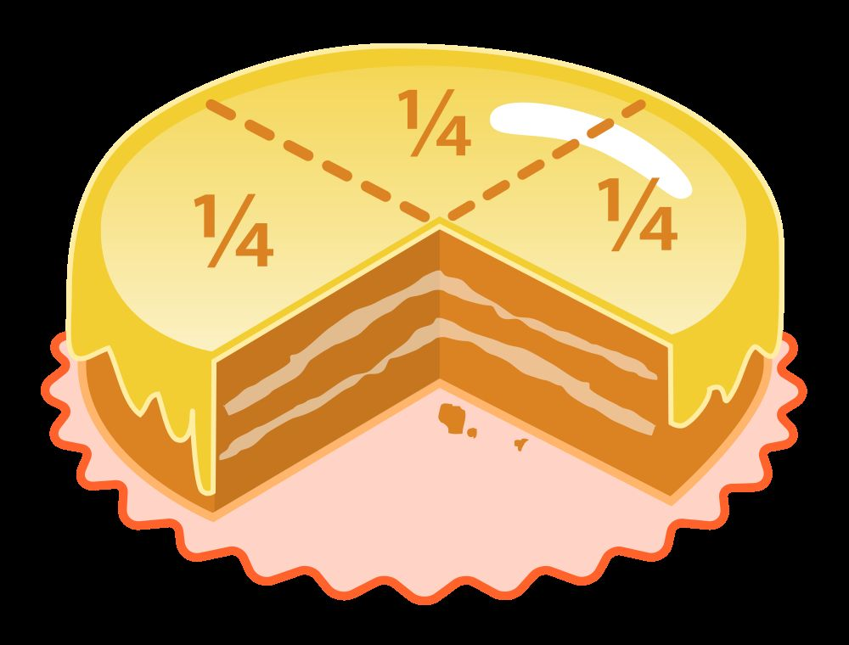
Дробь в математике — число, состоящее из одной или нескольких частей (долей) единицы.

Slide 3
Делимое называется числителем дроби, а делитель — знаменателем.

Slide 4
Русский термин дробь, как и его аналоги в других языках, происходит от лат. fractura, который, в свою очередь, является переводом арабского термина с тем же значением: ломать, раздроблять. Фундамент теории обыкновенных дробей заложили греческие и индийские математики.

Slide 5
Впервые в Европе данный термин употребил Леонардо Пизанский (1202). Поначалу европейские математики оперировали только с обыкновенными дробями, а в астрономии — с шестидесятеричными. Полноценная теория обыкновенных дробей и действий с ними сложилась в XVI веке (Тарталья, Клавиус). В 1585 году, с выходом книги Симона Стевина «Десятая», начинается широкое применение десятичных дробей.

Slide 6
В древней Руси дроби называли долями или ломаными числами. Термин дробь, как аналог латинского fractura, используется в «Арифметике» Магницкого (1703) как для обыкновенных, так и для десятичных дробей.

Slide 7
Обозначения обыкновенных дробей

Slide 8
Есть несколько видов записи обыкновенных дробей в печатном виде(я покажу только один из них):
½
1/2 или ¹ / ₂ (наклонная черта называется «солидус»)

Slide 9
Правильные и неправильные дроби.

Slide 10
Правильной называется дробь, у которой модуль числителя меньше модуля знаменателя. Дробь, не являющаяся правильной, называется неправильной, и представляет рациональное число, по модулю большее или равное единице.

Slide 11
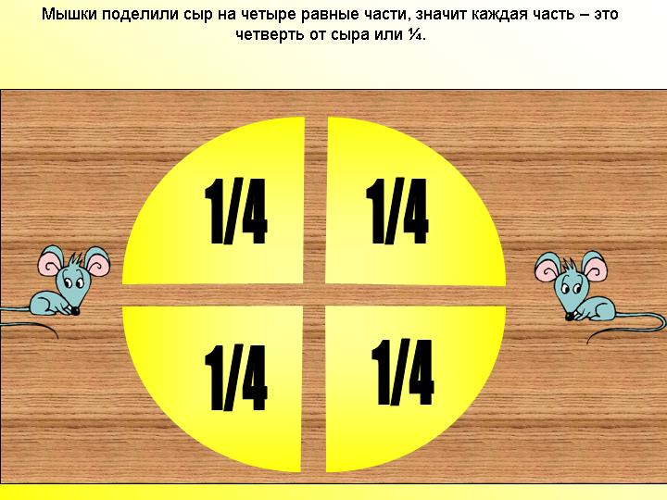

Slide 12
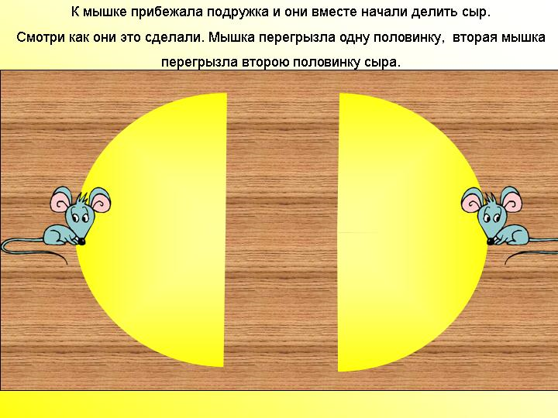

Slide 13
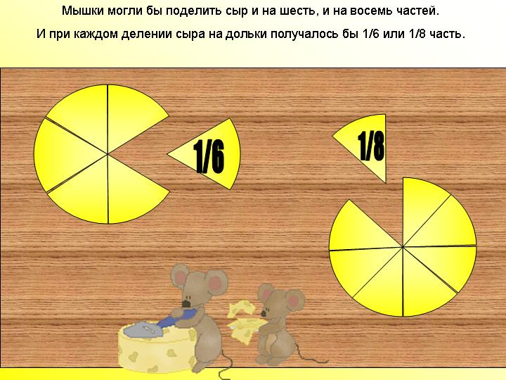

Slide 14
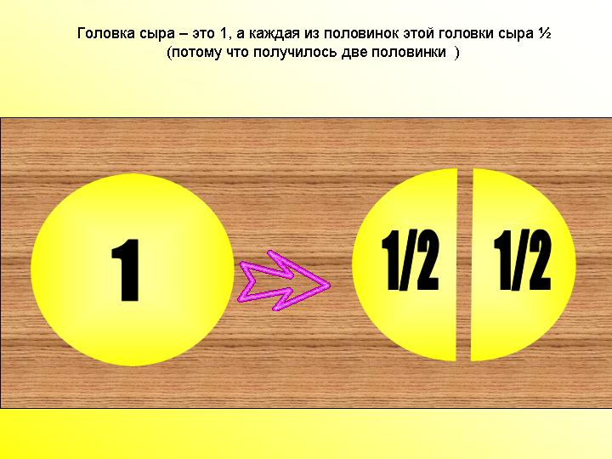

Slide 15
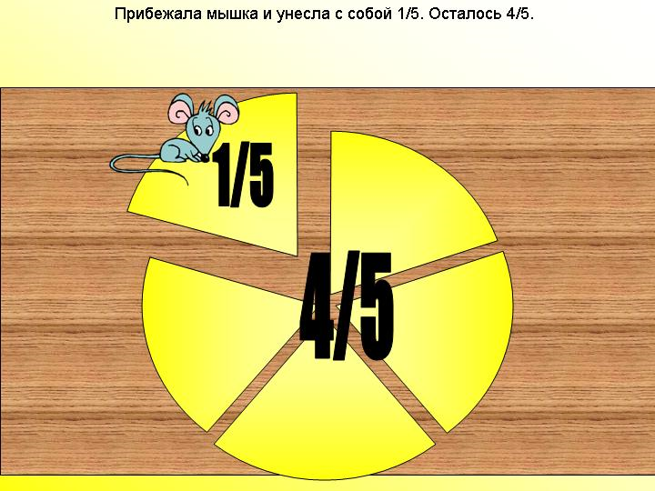

Slide 16
